Slide 1
Kwantitatief Onderzoek Benno Academie Nathalie & Eline
Notes:
Deze les is belangrijk om ze uit te leggen wat ze moeten gaan doen. 10 minuten
Ze moeten de centrale vraag en doelstelling maken. 10 minuten (centrale vraag is al gegeven)
Bedenken opdrachtgever (10 minuten), mogen ze ook nog over nadenken. Enquête moeten ze eind van de week versturen.
Ze in groepen laten kennismaken en subdeelvragen verdelen voor deskresearch. 40 minuten
Begin maken met enquete. Huiswerk enquête afmaken. (40 minuten

Slide 2
Lesdoelen Vandaag
Niveau studenten afstuderen CB vs CO
Betrouwbaarheid, validiteit
Steekproefgrootte
Enquête tips & meetniveaus
Univariate & bivariate analyses
Centrummaten & spreidingsmaten
Intro SPSS
Analyses voor meer diepgang: Chikwadraat, t-toets, factoranalyse
Notes:
Niveau studenten.
Studenten moeten een goede enquete kunnen opstellen en daaruit analyses kunnen maken als:
Univariate, bivariate, centrummaten, spreidingsmaten. Eventueel chikwadraat, t-toets, factoranalyse voor extra diepgang.
Ze mogen dit analyseren in Excel of SPSS
Enquêtes kunnen online opgezet worden. Er zijn meerdere online tool”: Surveymonkey, thesistools etc.

Slide 3
Betrouwbaarheid, validiteit

Slide 4
Kwantitatief vs kwalitatief
Cijfermatige informatie
Numerieke gegevens
‘Meten’
Vaak grootschalig
Generaliseren
Verwerken met statistische technieken
Geen cijfermatige informatie, maar alledaagse taal
‘Begrijpen’
Vaak kleinschalig
Resultaten zijn indicaties
Notes:
Nog even belangrijk om eerst verschil tussen kwantitatief en kwalitatief uit te leggen.
Veel docenten denken nog dat kwalitatief niet betrouwbaar is. Kwalitatief is wel betrouwbbaar maar op een andere manier.
Volgens Marketonderzoek ‘Blauw’haal je uit 8 interviews 80% van alle inzichten. Het gaat dan om opmerkingen/inzichten die je over een onderwerp terug krijgt. Hoeveel mensen die mening/opmerking delen of mee eens zijn weet je niet. Daar is dan weer kwantitatief onderzoek voor nodig.
In veel gevallen is het ook niet belangrijk om % van meningen van de doelgroep te weten. Het gaat er dan om dat je alle mogelijke inzichten hebt.
Betrouwbaarheid bij kwalitatief onderzoek gaat er meer om dat je de omstandigheden goed opzet dat respondenten hun mening kunnen en durven te geven. Dat je de opzet goed beschrijft en noteert.

Slide 5
Betrouwbaarheid & Validiteit
Vrij van toevallige fouten
Verkeerd antwoord aangevinkt (kwanti)
Foutje met knippen en plakken data
Vrij van systematische fouten: meet je wat je wilt weten?
Verkeerde vragen
Verkeerde doelgroep
Verkeerde antwoorden
Voorwaarde
Notes:
Bij kwantitatief onderzoek, moeten ze verantwoorden waarom hun onderzoek betrouwbaar en valide is. Wat hebben zij gedaan om de betrouwbaarheid en validiteit te verhogen? Hoe hebben zij hun onderzoek uitgezet bijvoorbeeld? Hoe weten de dat de juiste mensen de enquête hebben ingevuld?

Slide 6
Onderzoekverantwoording
Bijvoorbeeld Validiteit:
“Ik heb er goed op gelet dat de antwoorden bij de vragen pasten.
Ik heb na een proefenquête gecheckt of de vragen begrepen werden door de respondent. En eventueel aangepast.
Ik heb gecheckt of er vragen misten. Vragenlijst was volledig. Vragen zijn afgeleid van de subdeelvragen.”

Slide 7
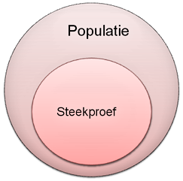
Betrouwbaarheid
Mate waarin resultaten niet toevallig zijn.
Oftewel: mate waarin bij herhaling van onderzoek dezelfde uitkomsten resulteren.
Belangrijk bij kwantitatief onderzoek met steekproef.
Notes:
P197
Bijvoorbeeld 95%: als je een onderzoek 100 x doet, komt er 95 x hetzelfde uit.
Kwantitatief bijna altijd met een steekproef
Herhaalbaarheid over tijd

Slide 8
Steekproefgrootte

Slide 9
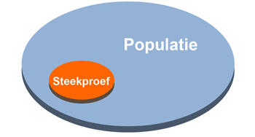
Steekproef
Iedereen waarover je uitspraken wilt doen
=
Onderzoeksdoelgroep / Domein
Waarom?
Onhaalbaar, Tijd en Geld
Selectie uit de populatie
Notes:
Een valide en betrouwbare steekproef is onderdeel van de populatie.
Populatie is iedereen waarover je uitspraken wilt doen na je onderzoek. Ook wel je onderzoeksdoelgroep of domein genoemd.
Stel je wilt iets zeggen over “De Nederlander” en hoe hij zijn vakantiegeld besteedt.
Het is onmogelijk om alle Nederlanders dit te vragen. Kan wel, maar kost veel tijd en geld.
Om dit mogelijk te maken, trek je een steekproef uit die populatie. Je maakt een selectie van mensen die als geheel een soort van mini Nederland zijn, zodat je op basis van hun antwoorden over hoe ze hun vakantiegeld besteden iets kunt zeggen dat met 95% betrouwbaarheid in de buurt komt van wat alle Nederlanders doen met hun vakantiegeld.
Om iets over groot Nederland (de populatie) te zeggen na je kwantitatieve onderzoek, vraag je het aan mini Nederland.

Slide 10
Twee soorten steekproeven
Aselect versus Select
Wat doen de meeste studenten?
Notes:
Leg kort verschil uit.
In het boek komen 10 manieren voorbij om steekproeven te trekken. 5 aselect en 5 select.
Die gaan we nu doornemen.

Slide 11
Een goede steekproef
Representativiteit
Op aantal kenmerken is je steekproef gelijk aan de populatie.
Bijv. geslacht, leeftijdscategorie, burgerlijke staat
Aselect
Elke persoon heeft een berekenbare kans om in je steekproef terecht te komen.
Omvang
Je steekproef moet voldoende groot zijn, afhankelijk van de gewenste nauwkeurigheid en populatiegrootte.
Notes:
Zie vooral hs 6.4.
Voldoende groot: er is een steekproefformule die we niet behandelen. Is ook geen tent.stof.
Representativiteit: op aantal kenmerken is je steekproef gelijk aan de populatie. Goede afspiegeling van.
bv. Geslacht, leeftijdscategorie, burgerlijke staat
Willekeurig: je steekproef wordt bij voorkeur aselect getrokken
elke ‘eenheid’ (persoon) heeft een berekenbare kans om in je steekproef terecht te komen
Omvang: je steekproef moet voldoende groot zijn, afhankelijk van de gewenste nauwkeurigheid.
TIP: houd bij het trekken van je steekproef rekening met de verwachte respons!

Slide 12
Populatie en steekproef
Populatie
Bijv: alle eerstejaars hbo-studenten in Nederland.
Steekproefkader
Bijv: database van alle eerstejaars hbo-studenten in Nederland.
Steekproef
bruto:
Bijv: alle eerstejaars die worden benaderd om mee te doen aan de enquête.
netto:
Bijv: alle eerstejaars die daadwerkelijk de enquête hebben ingevuld.
Notes:
Populatie: alle eenheden (personen, zaken, organisaties etc.) waarover je in je onderzoek uitspraak wilt doen vormen samen je populatie. Is het domein waarbinnen zich je onderzoek afspeelt.
Steekproefkader=databestand met daarin personen uit je onderzoekspopulatie. Voorbeelden: personeelsbestanden, gemeentelijke bestanden, ledenadministraties
Steekproef: een klein deel van je populatie waarover je gegevens verzamelt. Lijkt groep in een aantal kenmerken goed op de populatie mag je de resultaten geldig verklaren voor de populatie (=generaliseren)
Respons is het verschil tussen bruto en netto steekproef, meestal in percentages. Respons hangt af van of men relatie heeft met opdrachtgever, bijvoorbeeld klanttevredenheidonderzoek, of men deel uit maakt van panel of dat men totaal geen relatie heeft met afzender. Ook het onderwerp is bepalend voor respons.

Slide 13
Steekproefomvang (n)
Afhankelijk van:
De gewenste betrouwbaarheid (z).
De gewenste nauwkeurigheid (marge).
Percentage verwachte antwoord (p), overige percentage (q).
P X Q
2
n
≥
Z
2
Marge
Notes:
Bij steekproefformule (zie hs 7.1) is p 50 en q dus ook. Zie ook formuleblad. P is de verwachte onderzoeksuitkomst in %. Als je p op 50% zet dan wordt n het grootst. Omdat je p nog niet weet kan je voor de zekerheid het beste de n zo groot mogelijk nemen. Altijd naar boven afronden, omdat het om een minimaal aantal respondenten (mensen) gaat.

Slide 14
Hoe groot moet de steekproef zijn?
n
Marge
Steekproefcalculator:
http://www.allesovermarktonderzoek.nl/Steekproef-algemeen/steekproefcalculator/
Documentaire Labyrint. Nemen van een goede steekproef.
http://www.npo.nl/labyrint-voor-de-tweede-fase/17-04-2014/NPS_1244430
Notes:
Waar het om gaat is dat ze de formule kunnen hanteren en begrijpen dat je met een lager zekerheids% (en bv ook met een grotere nauwkeurigheidsmarge) een kleinere steekproef hoeft te trekken. Wordt uiteraard wel onbetrouwbaarder!
Ze moeten dus ook aangeven in onderzoeksverantwoording hoe groot hun steekproef zou moeten zijn met een betrouwbaarheid van 95%.

Slide 15
Uit een afstudeerverslag: Klopt deze onderzoekverantwoording?

Slide 16
Onderzoekverantwoording
Voorbeeld: Betrouwbaarheid en steekproef verantwoording:
“De respondenten zijn select getrokken. Ik heb via mijn facebook een link verstuurd.
Doordat de steekproef select is, is de betrouwbaarheid minder.
In het ideale geval als populatie bijvoorbeeld 2.000.000 is. Dan moet een goede steekproef bij 95% betrouwbaarheid en een toegestane marge van 5 % 385 respondenten minimaal zijn.”

Slide 17
Enquête & Meetniveaus

Slide 18
Zie tips pdf.
Notes:
Deel pdf uit.

Slide 19
Deze vragen hebben een ander meetniveau
Vraag 1) ‘Wat is je leeftijd?
Vraag 2) Stelling: “Wie is de Mol’ is een innovatief programma”.
Helemaal mee eens
Enigszins mee eens
Noch mee eens/noch mee oneens
Enigszins mee oneens
Helemaal mee oneens
Vraag 3) ‘Wat is je meest favoriete biermerk?”
Heineken
Grolsch
Brand
Bavaria
Anders
Notes:
Deze vragen hebben een ander meetniveau.

Slide 21
Univariate & bivariate analyses

Slide 22
Aantallen & Vergelijken
1 VARIABELE
(Univariate analyse)
Meest gekozen
Middelste
Gemiddelde
Standaarddeviatie
%
#
2 OF MEER VARIABELEN
(Bivariate analyse)
Leeftijd vs. waardering
geslacht vs. koopintentie
Chikwadraat
Etc.
Notes:
De inzichten die je wilt hebben, verkrijg je door met SPSS te analyseren wat jouw respondenten gezegd hebben.
In SPSS kun je 2 (analyse)paden bewandelen. En dat de keuze van het pad afhangt van of je aantallen wilt weten of vergelijkingen wilt maken.
Nadat je hebt bepaald “Wat wil ik weten?” moeten ze bepalen of dit inzicht gaat om “Aantallen” of “Vergelijken”
Het grote verschil tussen deze twee berekeningen is dat je bij aantallen inzoomt op (= enquêtevraag) en bij vergelijkingen op meer dan 2 variabelen. Uni en bivariate analyses.
Check of ze weten wat het andere woord is voor de meest gekozen (modus) en middelste (mediaan)

Slide 23
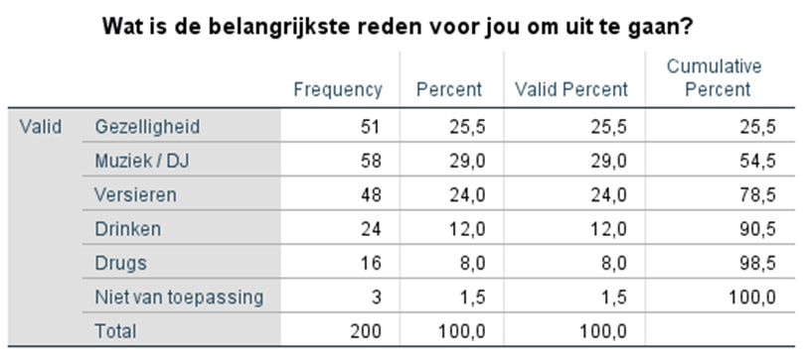
Voorbeeld frequentietabel SPSS

Slide 24
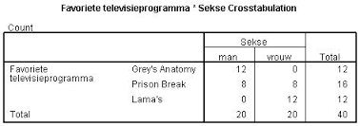
Voorbeeld kruistabel SPSS

Slide 25
Centrummaten & spreidingsmaten

Slide 26
Centrummaten
Gemiddelde
Mediaan
Modus
Notes:
Jullie hebben kunnen ook centrummaten gebruiken als hulpmiddel voor uitspreken te doen over de variabelen.
Ook hier even eerst de studenten vragen wat het is. Dan het antwoord geven (met animatie)
Even benadrukken dat bij mediaan eerst op volgorde gezet moet worden bij getallen
Gemiddelde
Kan alleen bij interval of ratio variabelen.
Mediaan
= Middelste van een reeks scores nadat je een rangorde van de scores hebt gemaakt.
Kan bij ordinale, interval of ratio variabelen.
Modus
= Meest voorkomende score in een reeks.
Kan bij alle soorten variabelen.
Voor voorbeeld mediaan op irdinaal niveau boek verhoeven p. 224.

Slide 27
Welke spreidingsmaten kennen jullie?
Notes:
Leg dit allemaal langzaam uit, want ze vinden het moeilijk! Sommigen hebben dit wel op HAVO gehad, MBO-ers vaak niet. Ze schrikken ook vaak van formules.
Vertel hen dat op de modulepagina een formuleblad zal staan. Deze krijgen ze ook op tentamen.

Slide 28
Spreidingsmaten
Range = variatiebreedte
Het verschil tussen de hoogste en laagste waarneming.
Bij ordinaal, interval of ratio variabelen.
Variantie (s²) =
Geeft weer in hoeverre de scores rond het gemiddelde zijn gegroepeerd.
Bij interval of ratio variabelen, want je hebt een gemiddelde nodig.
Standaarddeviatie (s) =
Een beter hanteerbare variant op de variantie.
Eveneens bij interval of ratio variabelen.

Slide 29
Spreiding
Gemiddelde maar dan….
Leeftijden
16
17
17
17
18
18
19
19
20
20
22
25
=> = 19
Leeftijden
5
16
17
17
17
18
18
19
19
20
20
22
25
=> lager dan 19 (17,53)
Leeftijden
5
16
17
17
17
18
18
19
19
20
20
22
25
50
=> Dichterbij 19 (19,85)
Notes:
Hier uitleggen dat je het gemiddelde kan uitrekenen van bijvoorbeeld de leeftijd van deze studenten in de zaal. Kom je op 19 jaar. (228/12=19)
als ik dan mijn nichtje van 5 (idem, aanpassen of hypothetisch) meeneem en weer het gemiddelde uit ga rekenen dan zal deze weer rond de 19 (17,53) komen.
Gemiddelde bijna hetzelfde maar de spreiding van de scores is wel anders. De gevonden scores liggen verder uit elkaar.
(zie volgende slide visualisatievoor scores op IQ van twee verschillende scholen)

Slide 30
Spreidingsmaten
Variatiebreedte (‘range’)
(25-16=) 9
(25-5=) 20
(50-5=) 45
Variantie (s²) en standaarddeviatie (S)
standaardafwijking
Notes:
Variatiebreedte (‘range’)
Het verschil tussen de hoogste en laagste waarneming.
Bij ordinaal, interval of ratio variabelen.
In het voorbeeld van de leeftijden in de collegezaal (25-16 = 9) (40-16= 24) (40-10=30)
Variantie (s²) en standaarddeviatie (S)
Geeft weer in hoeverre de scores rond het gemiddelde zijn gegroepeerd.
Bij interval of ratio variabelen, want je hebt een gemiddelde nodig.
Geef aan waarom je gebruikt maakt van spreidingsmaten (zie voorbeeld op pagina 227 – ziekteverzuim). Centrummaten geven vaak geen gedetailleerd genoeg beeld.
Variatiebreedte (p.228) Standaarddeviatie wordt ook standaardafwijking genoemd.
De studenten hoeven het niet zelf uit te kunnen rekenen maar moeten wel weten wat ermee bedoeld wordt. Zie volgende slide voor voorbeeld en uitleg. (range wel uitrekenen v.w.b. interval en ratio niveau)

Slide 31
Variantie (s²)
= De gemiddelde gekwadrateerde afwijking van het gemiddelde.
Formules:
∑ (x_{i} – m)²
s² =
n
s = √ s²
Notes:
Goed uitleggen formule. Sommigen zijn vergeten waar alle tekens voor staan.

Slide 32
Voorbeeld:
Uit een onderzoek naar het bruto inkomen per maand komen vijf scores naar voren:
Persoon 1: € 1750,-
Persoon 2: € 4500,-
Persoon 3: € 3200,-
Persoon 4: € 2800,-
Persoon 5: € 2450,-
Welk meetniveau heeft ‘bruto inkomen per maand’?
Bereken de standaardeviatie.

Slide 33
Film youtube uitleg standaarddeviatie
https://www.youtube.com/watch?v=XbHaZX1Q1s8
Formules:
∑ (x_{i} – m)²
s² =
n
s = √ s²
Notes:
Goed uitleggen formule. Sommigen zijn vergeten waar alle tekens voor staan.

Slide 34
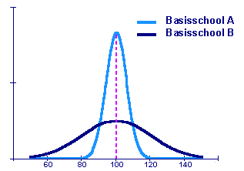
Gemiddelde IQ beide scholen gelijk
Notes:
De standaardafwijking, S, van een serie uitkomsten is de wortel uit het gemiddelde van de gekwadrateerde deviaties, van die uitkomsten:
De standaardafwijking is de wortel uit de variantie, S².
De standaardafwijking is de belangrijkste en meest gebruikte spreidingsmaat. Hoe groter de spreiding is, des te groter zijn de deviaties en des te groter is dus de standaardafwijking.
Voorbeeld. In de grafiek wordt de verdeling van de IQ's van leerlingen van 2 basisscholen A en B met elkaar vergeleken.
Op beide basisscholen is het gemiddelde IQ 100. Op basisschool A liggen de IQ-scores dicht rond dit gemiddelde.

Slide 35
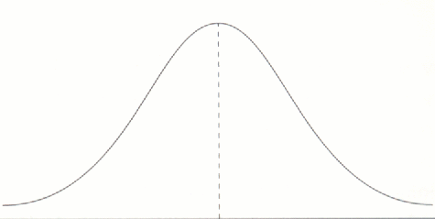
Eigenschappen van de normale verdeling
68,27%
95,44%
99.72%
© Verhoeven – Boom Lemma uitgevers
Notes:
Wat zegt dat dan?
68% van de personen is 19 + (1*1,61) en 19 –(1*1,61) (dus tussen de 20,61 en 17,39)
95 % van de personen is 19 + (2*1,61) en 19 –(2*1,61) (dus tussen de 22,22 en 15,78)
99 % van de personen is 19 + (3*1,61) en 19 –(3*1,61) (dus tussen de 14,17 en 23,93)

Slide 36
Lesdoelen Vandaag
Intro SPSS

Slide 37
Variable view
SPSS instructie basis
Notes:
Geef aan dat je de interface gaat uitleggen en het codeboek gaat invoeren.
Volgende week komt het analyseren.
Eerste interface leerdoel van vandaag is de twee tabbladen Variable View en Data View kennen, weten wat het verschil is tussen beiden. Laat ze allebei zien.
Dat Variable View het codeboek is van SPSS
En in Data View de gecodeerde antwoorden van de enquête worden ingevoerd

Slide 38
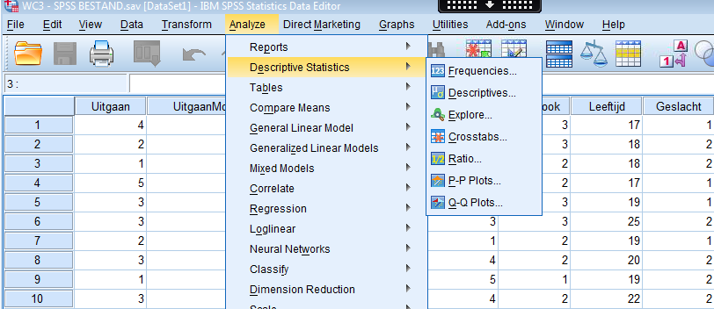
Chikwadraat toets in SPSS
Notes:
Bij analyze kan je tabellen en kruistabellen maken.

Slide 39
Lesdoelen Vandaag
Analyses voor meer diepgang: Chikwadraat, t-toets, factoranalyses

Slide 40
Chikwadraattoets
Een statistische methode waarmee kan worden aangegeven of er al dan niet een significant verband (samenhang) tussen 2 variabelen bestaat, is de chikwadraattoets.
De toets wordt gebruikt voor variabelen op nominaal of ordinaal meetniveau
In SPSS kun je hiervoor een Chi²-toets uitvoeren.

Slide 41
Notes:
Vraag: Is hier bij een significantieniveau van 5% sprake van een significant verband?
Nee. 100 x ,078 = 7,8% is hoger dan 5%.

Slide 42
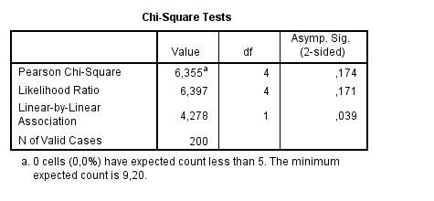
Notes:
Dit is de output.
Lager dan 5% significantie (zoals bij betrouwbaarheid van 95%) betekent dat de kans dat het verband toevallig is gevonden (in de steekproef) heel klein is.
Dan concludeer je dus dat het geen toeval, maar een echt verband is.
Vraag aan de klas: is hier sprake van een verband? (bij 95% betrouwbaarheid)

Slide 43
Met de T-Test worden van twee steekproeven de twee steekproefgemiddelden berekend en met elkaar vergeleken.
Gekeken wordt dan of de geconstateerde verschillen tussen die twee gemiddelden significant zijn.
Notes:
Nu T-test uitleggen. Dit is wat ze gaan doen voor de waaderingscijfers van hun verschillende versies vd soc med post.
Zie ook bv p323 Kooiker of deze site http://www.helpdeskspss.femplaza.nl/analyse/analyse_t_toetsen.html

Slide 44
5
6
Significant verschil?
Notes:
A/B-test in CO jaar 2. Mbv SPSS en analyses als chikwadraat en t-toets.

Slide 45
SPSS gaat uit van significantieniveau van 5% (=0,05)
Stap 1: Als Sig. bij Levene’s test kleiner dan 0,05 kies dan rij 2 (equal variances not assumed). Anders kies je rij 1 (equal variances assumed).
Dus hier kies je voor de t-test voor rij 2.
Stap 2: Signifantie (Sig 2-tailed) is 0,143, is hoger dan 0,05,
Conclusie: de gemiddelden verschillen (waarschijnlijk) niet van elkaar (in het echt).
Notes:
Goed uitgelegd bij: https://spsshandboek.nl/independent-samples-t-test/
Latige sheet, even goed bij stil staan.
Gewoon aannemen, trucje uit het hoofd leren. Uitleg hierbij gaat te ver. Voor hun opdracht moeten ze deze uitdraai kunnen lezen. Levene’s test hoeven ze niet te begrijpen. Het gaat er hierbij om of de varianties tussen de 2 groepen gelijk is of verschillend, en dat bepaal je met de Levene’s test. Leg evt uit als: bepalen of de twee groepen voldoende overeenkomen.
Signifantie (Sig 2-tailed) is 0,143, is hoger dan 0,05, dus H0 (geen verband) blijft gehandhaafd. Dus 14,3% kans op dit gevonden verschil tussen de gemiddelden, als er in werkelijkheid geen verschil is.

Slide 46
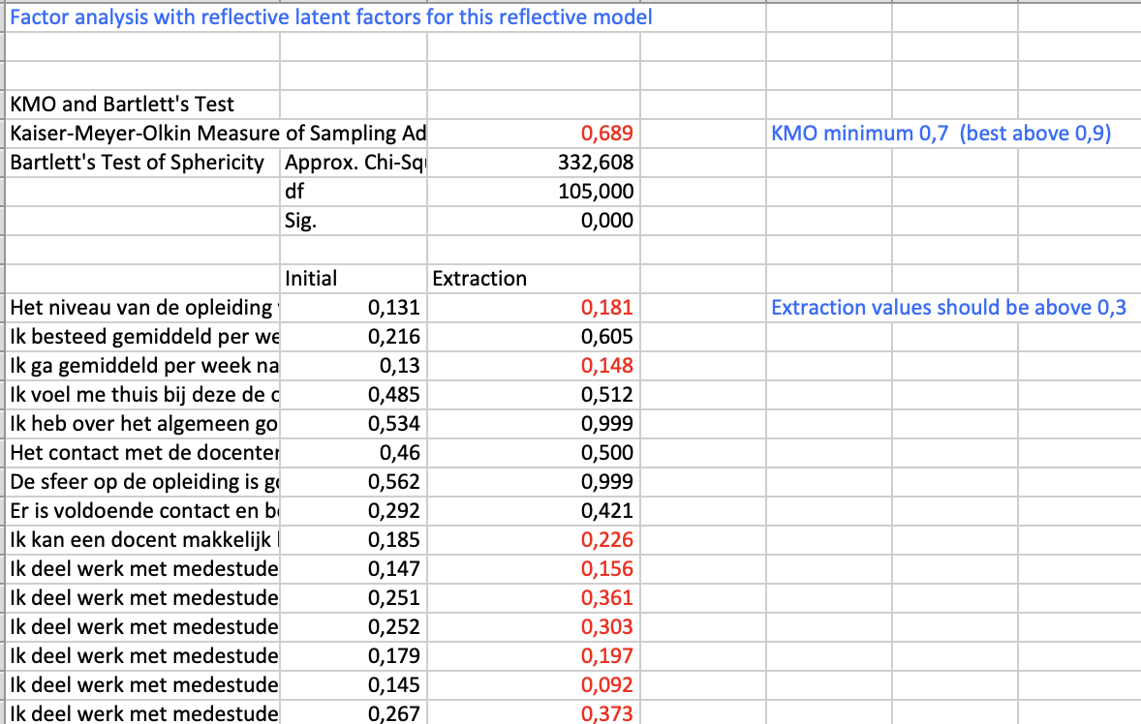

Slide 47
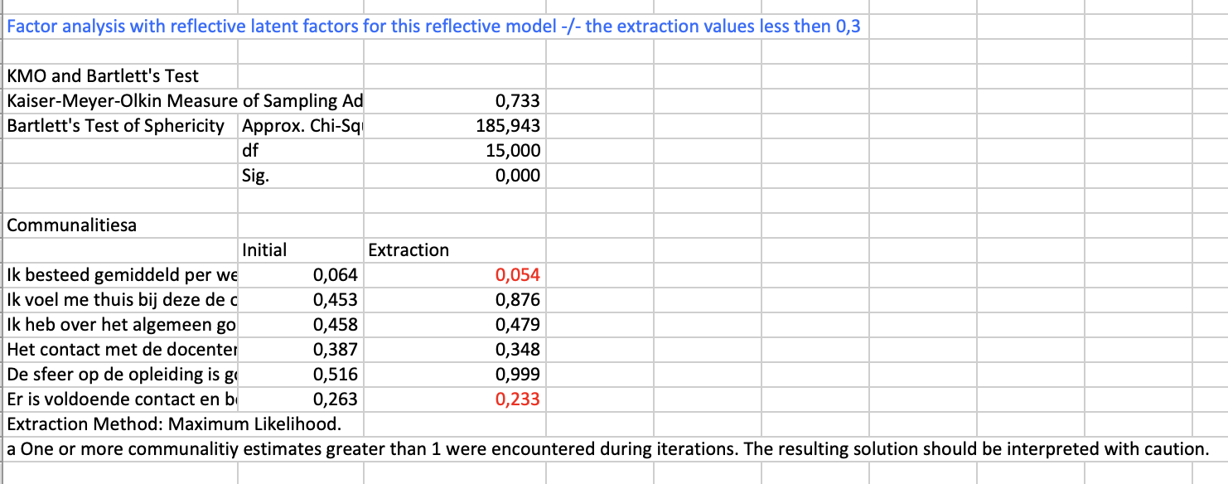

Slide 48
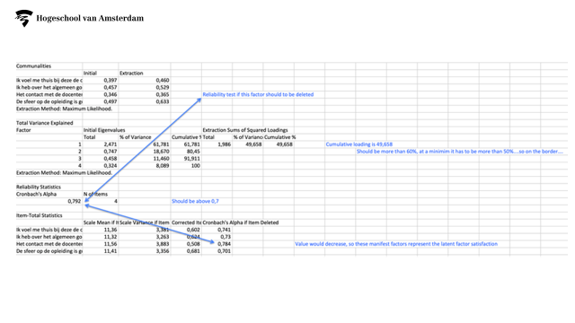

Slide 49
Meer spss

Slide 50
Niveau studenten afstuderen CB vs CO
Betrouwbaarheid, validiteit
Steekproefgrootte
Enquête tips & meetniveaus
Univariate & bivariate analyses
Centrummaten & spreidingsmaten
Intro SPSS
Analyses: Chikwadraat, t-toets, factoranalyse
Notes:
Niveau studenten.
Studenten moeten een goede enquete kunnen opstellen en daaruit analyses kunnen maken als:
Univariate, bivariate, centrummaten, spreidingsmaten. Eventueel chikwadraat, t-toets, factoranalyse voor extra diepgang.
Ze mogen dit analyseren in Excel of SPSS
Enquêtes kunnen online opgezet worden. Er zijn meerdere online tool”: Surveymonkey, thesistools etc.

Slide 51
Vragen?

